Slide 1
Технология для быстрого поиска центрального соотношения челюстей
новое решения для стоматологов ортопедов и ортодонтов

Slide 2
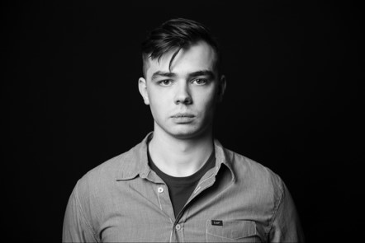
Никита Дегтярев
Образование : МГМСУ имени Евдокимова, Москва, Россия. Диплом врач стоматолог с отличием.
Научный опыт: создатель и автор технологии электромагнитной анестезии, технологии ускорения регенерации костной ткани, мгновенного определения ЦС
Работал с компаниями – резидентами Сколково, Швейцарскими, Американскими компаниями.

Slide 3
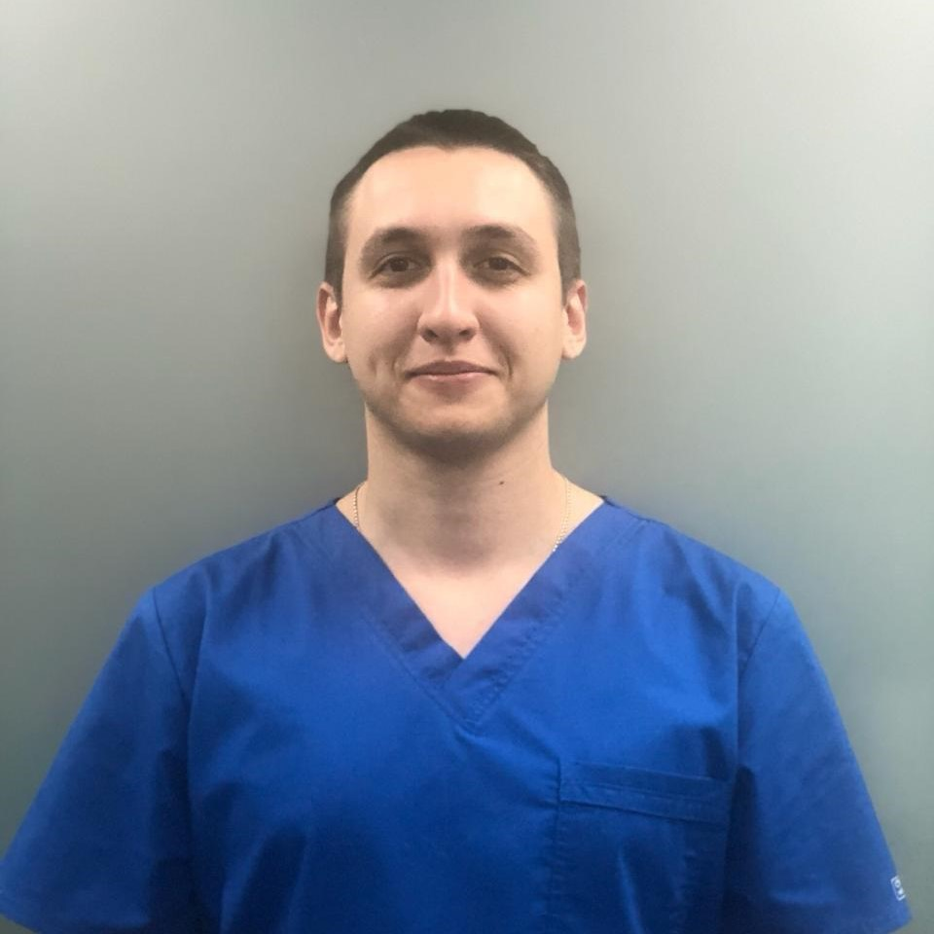
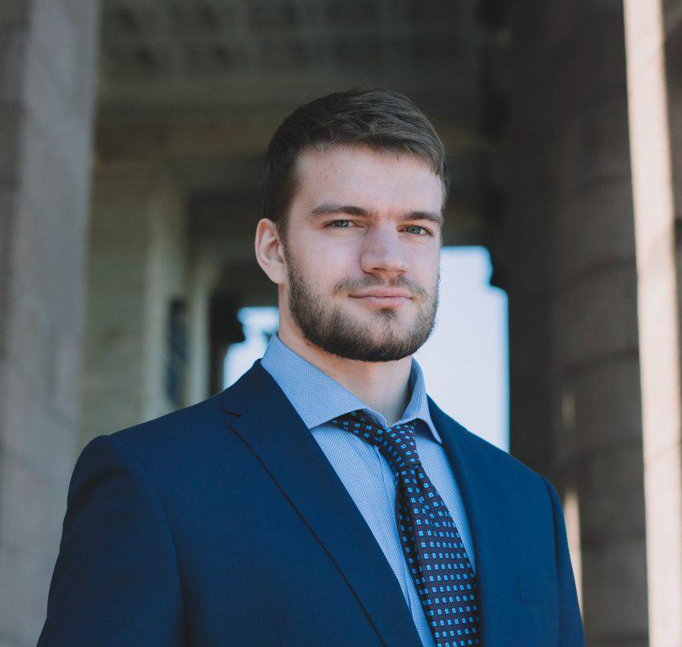
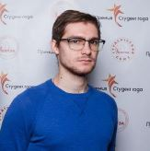
Команда
Дмитрий Ковган
Навыки: ортопедическкая стоматология, аксиография, методики определения центрального соотношения челюстей
Образование: МГМСУ имени Евдокимова, Москва, Россия. Диплом врач стоматолог. Аспирант кафедры ортопедической стоматологии РУДН
Морозов Александр
Мещерин Константин
Навыки: MatLab/Simulink, Python, R, basic command of C, Rust, Haskell, SQL, bash command language
Образование: Skolkovo Institute of Science and Technology - Master of Science in Computer Science Delft University of Technology, Delft (Netherlands) – Engineering
Навыки : Техническая документация, STM32, NXP, Altera, Xilinx, CAN, Linux, ARM, Разработка технических заданий, C++, C Python, Arduino, Altium Designer, FreeRTOS, Robotek, Verilog HDL.
Образование : МИРЭА, Москва, Россия, Ms Физико-технический институт нанотехнологий и микросистемных технологий МИРЭА, Москва, Россия, Bsc Кибернетика, биотехнологии

Slide 4
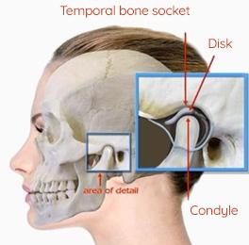
Коротко:
Центральное соотношение это нормальное, физиологическое положение нижней челюсти относительно верхней.
Это положение нарушается, когда человек теряет зубы.
Всем пациентам с потерей зубов выполняется поиск центрального соотношения челюстей.
Поиск центрального соотношения челюстей – одна их самых частых процедур в стоматологии.

Slide 5
Проблема::
Недостаток точности определения центрального соотношения челюстей может привести к осложнениям*.
Осложнения для пациентов:
Хирургия сустава. Необратимые изменения в височно-нижнечелюстном суставе
Пациенты не могут адаптироваться к протезам, испытывают трудности
Проблемы для стоматологов:
Количество судебных исков к стоматологам увеличивается из года в год( 10163 в США к 2018 году)**
Специальность, наиболее часто привлекаемая к ответственности – стоматологи ортопеды***
Инфо
*https://www.ncbi.nlm.nih.gov/pubmed/22928456
**http://dentalada.com/number-of-ada-title-iii-lawsuits-filed-in-2018-tops-10000/
***https://pdfs.semanticscholar.org/245e/ba3dd62467f626379afe873fe63a9ec1d8bf.pdf

Slide 7
Сравнение существующих решений
На сегодняшний день представлены несколько методов определения центрального соотношения на рынке. Ниже приведено их сравнение с девайсом от Temanik:
 | Точность | Время | Цена для врачей Руб. | Область применения
Temanik | * * * * | 1 min | 70 000 | * * * *
TENS | * * * * | 30 min | 190 000 | * * *
Индивидуальный депрограмматор | * * * * | 3 нед | 7000 для каждого пациента | * * *
Мануальная методика по Доусону | * * | 20 min | Мануальные методы предполагают курсы по обучению | * *
Легенда: * - min, * * * * - max.

Slide 8
Клинические испытания
Клиническая оценка.
Несколько пациентов были успешно спротезированы по найденному ЦС устройством Temanik. Сбор данных продолжается
Отчеты МРТ
Картина при МРТ исследованиях пациентов указывает на то, что найденное центральное соотношение физиологично для каждого пациента
Аксиография
Процент успешно найденных центральных соотношений выше чем у конкурирующих решений
Результаты клинических испытаний будут опубликованы после подачи заявки на патент.
8

Slide 9
Коммерциализация
Только РФ
Бизнес модель
Рынок
Предположение: одну пара электродов стоит 3000 рублей (используется для одного пациента)
Стоматологи получают устройство бесплатно (или по низкой цене) + электроды для использования в качестве расходных материалов (электроды, предназначенные для использования в виде одной пары на процедуру)
Temanik и стоматолог договариваются о цене, которая будет выплачена Temanik после лечения каждого пациента
Стоматолог продает электроды пациенту как часть всей процедуры Стоматолог платит Temanik заранее оговоренную цену за каждую пару электродов после получения оплаты от пациента
TAM (Total Addressable Market)
Количество стоматологов хирургов, универсалов ортопедов и ортодонтов со средним числом нахождения ЦС 60 в год
Рынок – 10,123 млрд руб. в год. ( приблизительно)
SAM (Served/Serviceable Available Market)
Количество стоматологов ортопедов и ортодонтов со средним числом нахождения ЦС 60 в год
Рынок – 7,500 млрд руб. в год ( приблизительно)
SOM (Serviceable Obtainable Market)
*подсчет основан на:
https://doctorpiter.ru/articles/8736/
https://www.researchgate.net/publication/324769602_Prevalence_of_partial_edentulism_according_to_Kennedy's_classification_based_on_age_gender_and_arch
https://docs.google.com/forms/d/1y4crjcozooOndBKzP18ZIQDf8gG9hIzEby9qtS-JFmc/edit?ts=5e556c8f#responses
При доле рынка 0,5%
Рынок – 37,5 млн руб в год. ( приблизительно)

Slide 10
План развития и необходимые инвестиции
1
Доработка электронной схемы аппарата и электродов, создание производственного дизайна конструкции, завершение клин. испытаний.
3,5 млн руб/ 6 - 12 мес
2
Зарубежное патентование (3 млн руб.), сертификация аппарата (2 млн руб.), первоначальное производство и старт продаж ( 4 млн руб)
9 млн руб/ 1 – 1.5 года
3
Организация производственной линии, с зарплатным фондом на 2 года (15 млн руб.), комплектующие для производства (2 млн. руб) Маркетинг (5 млн. руб)
22 млн руб/ 2 года
Пути коммерциализации
Продажа аппаратов и электродов, проведение образовательных курсов
или
Продажа интеллектуальной собственности

Slide 11
Общая маркетинговая стратегия
Участие в топ стоматологических выставках
После получения разрешения регулирующих органов и сбора клинических данных
Организация образовательных курсов, посвященных определению центрального соотношения челюстей
Заключение партнерских соглашений с докторами – лидерами мнений в индустрии
11

Slide 12
Статус проекта и цели
Цели на ближайшие 12 месяцев
Статус проекта на данный момент
Подтверждена патентоспособность технологии (выполнен патентный поиск)
Завершение клин. испытаний
Подача заявки на патент
Проводится лечение пациентов с помощью первого прототипа на базе РУДН
Создание предпродажного прототипа и его дизайн
Заявленные преимущества над конкурентными решениями подтверждены
Предпродажное тестирование прототипа и его улучшение
12

Slide 13
Контакты
Никита Дегтярев
+7-929-658-92-55
nikita@alpinid.com

